Slide 1
Компьютерное зрение
Толстихин Антон Артемович
madstayler93@gmail.com
Сложный анализ изображений

Slide 2
Оценка параметров изображений
Умеем находить особенности на изображении - края и особые точки
Хотим описать множество признаков на более высоком уровне, компактнее
Сгруппируем точки согласно простым геометрическим моделям

Slide 3
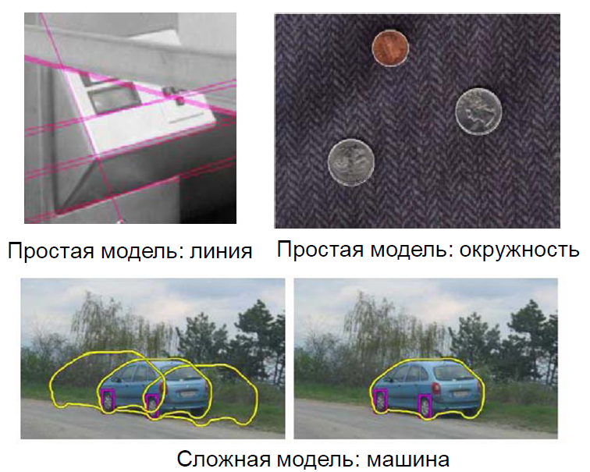
Оценка параметров изображений
Выберем параметрическую модель, описывающую геометрическое распределение признаков

Slide 4
пример
• Шум в выделенных признаках
• Лишние данные: шум (выбросы), множество линий
• Пропавшие данные: перекрытия

Slide 5
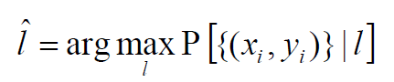
Прямые линии
Дано:
  Набор точек (x_{i}, y_{i}), i=1..N
Найти
  Прямую, наилучшим образом их аппроксимирующую
Здравый смысл:
  Минимум квадратов расстояний от точек до прямой
Вероятностная формулировка:
  Максимум правдоподобия

Slide 6
Метод наименьших квадратов

Slide 7
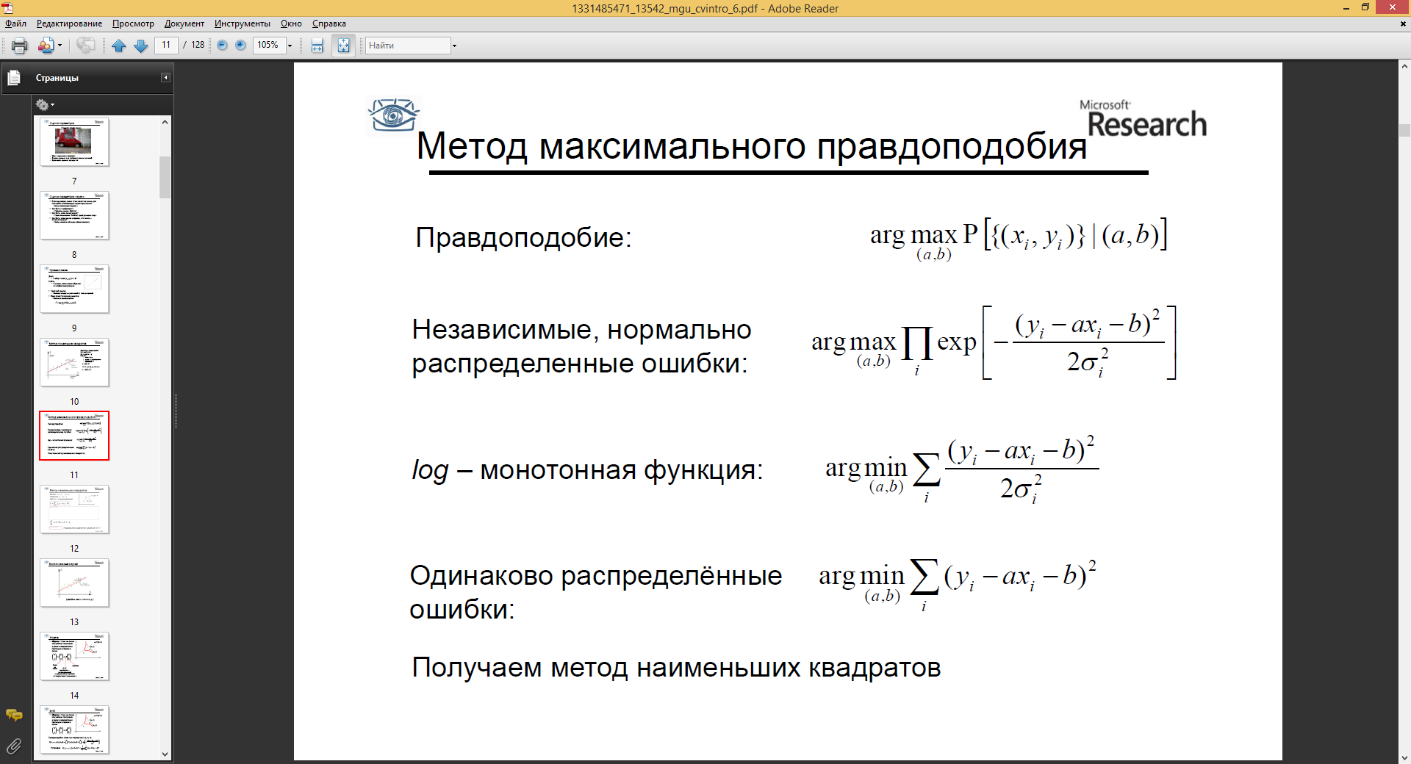
Метод максимального правдоподобия

Slide 8
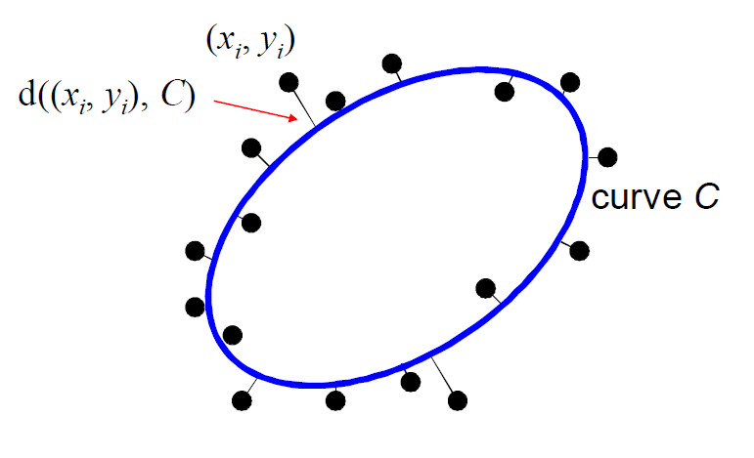
Наименьшие квадраты для кривых

Slide 9
Выбросы
Если часть данных x не порождена моделью F, то при оценке методом максимального правдоподобия результат может быть сколь угодно далек от истинного
Такие данные называются выбросы (outliers)

Slide 10
Борьба с выбросами
Идея – уменьшить влияние “далеких” точек
  М-оценки
  Робастные оценки

Slide 11
RANSAC
Идея – проведение оценки не по всем данным, а по выборке, не содержащей выбросов
Поскольку выбросы заранее неизвестны, такую выборку пытаемся получить случайным образом за несколько попыток
Для снижения вероятности включения выбросов, выборка содержит минимальное количество точек, необходимых для оценки параметров модели Random sample consensus (RANSAC)

Slide 12
Базовая схема RANSAC
Повторяем N раз:
  Построение выборки S ⊂ X
  Построение гипотезы Θ по выборке S
  Оценка степени согласия гипотезы Θ и набора исходных данных X
  Выбор наилучшей гипотезы
  Уточнение гипотезы по всем «хорошим» данным
Для заданной доли выбросов γ можно рассчитать количество итераций N, необходимое для получения модели построенной без выбросов с заданной вероятностью P

Slide 13
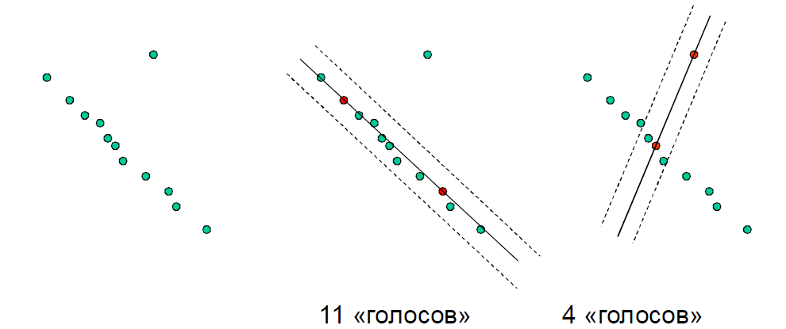
Пример RANSAC

Slide 14
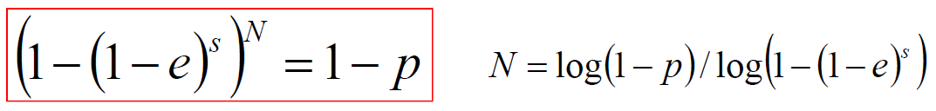
Сколько гипотез нужно проверить?
N – количество выборок
p – вероятность получить хорошую выборку за N итераций;
S – количество элементов в выборке
e – процент плохих точек в наборе

Slide 15
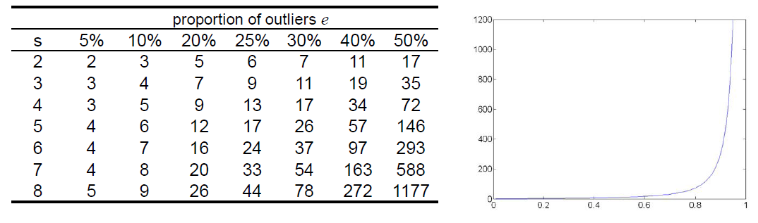
Количество итераций

Slide 16
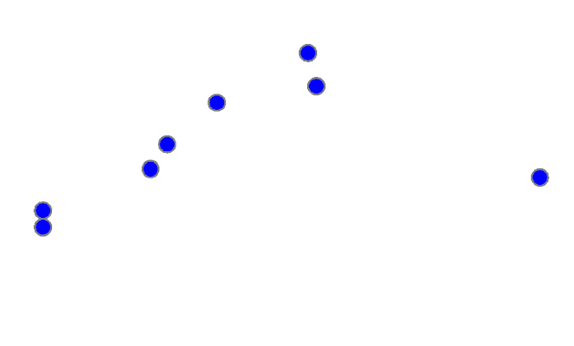
Большой порог – проблема!

Slide 17
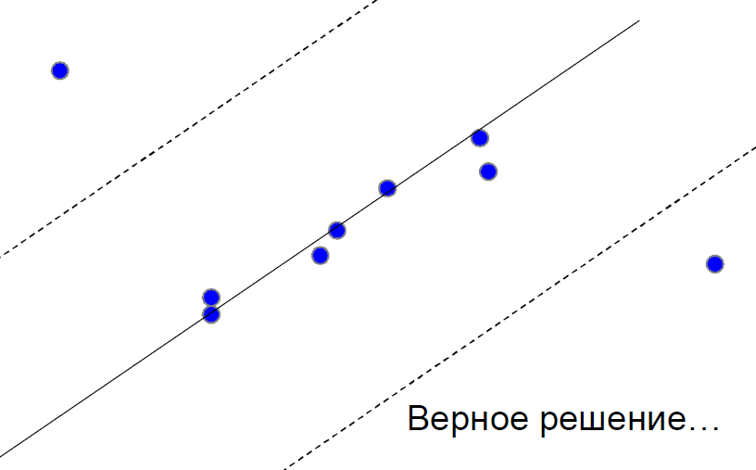
Большой порог – проблема!

Slide 18
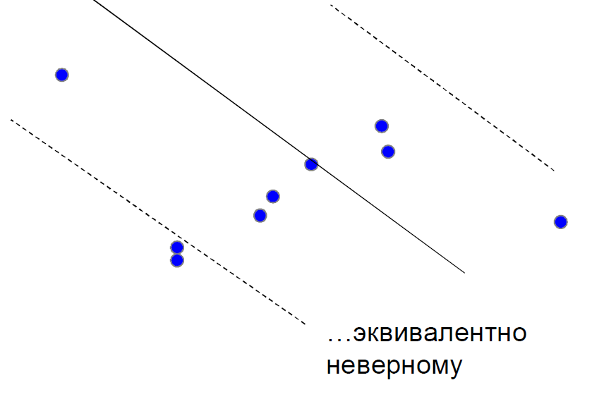
Большой порог – проблема!

Slide 19
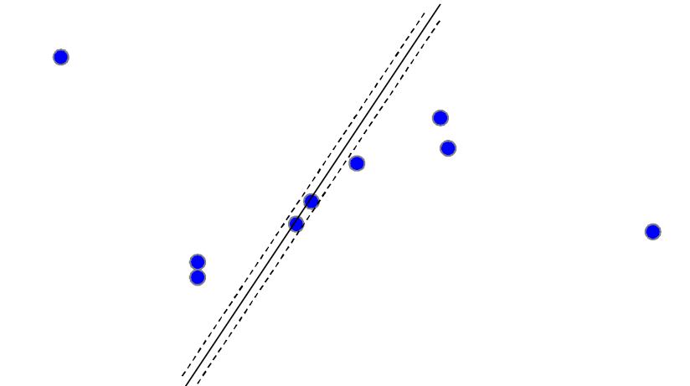
Маленький порог – проблема!

Slide 20
RANSAC pros and cons
Плюсы
  Простой и общий метод
  Применим для множества задач
  Хорошо работает на практике
Минусы
  Много настраиваемых параметров
  Не всегда удается хорошо оценить параметры по минимальной выборке
  Иногда требуется слишком много итераций
  Не срабатывает при очень высокой доле выбросов
  Часто есть лучший способ, нежели равновероятно выбирать точки

Slide 21
Схемы голосования
Пусть каждый признак голосует за все модели, которым он удовлетворяет
Модели, за которые проголосовало наибольшее количество признаков, считаем результатом
Надеемся, выбросы/шум не будут голосовать согласованно за определенные модели

Slide 22
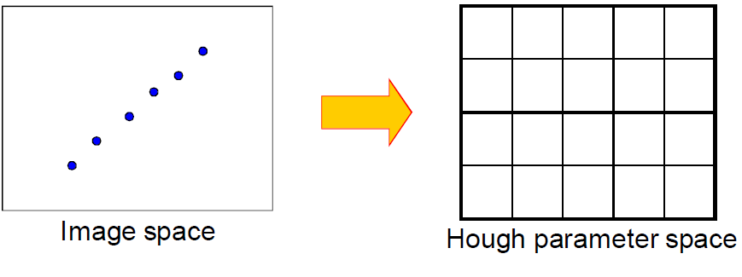
Преобразование Хафа
Дискретизируем пространство параметров (разделим его на ячейки)
Для каждого признака (точки) на изображении, голосуем за все ячейки в пространстве параметров, которые могут породить этот признак (точку)
Найдем ячейки с максимум голосов

Slide 23
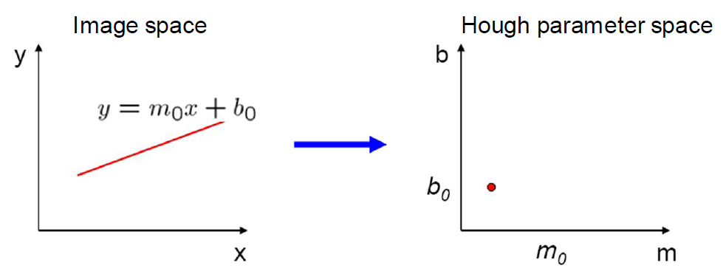
Фазовое пространство

Slide 24
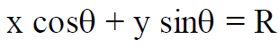
Параметризация линий
Прямую на плоскости можно задать следующим образом:
R - длина перпендикуляра опущенного на прямую из на
θ - угол между перпендикуляром к прямой и осью OX

Slide 25
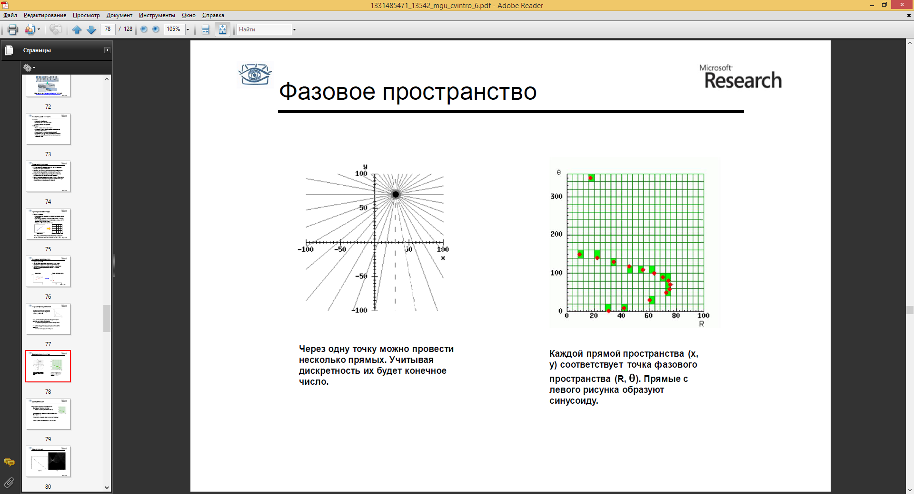
Фазовое пространство

Slide 26
Иллюстрация

Slide 27
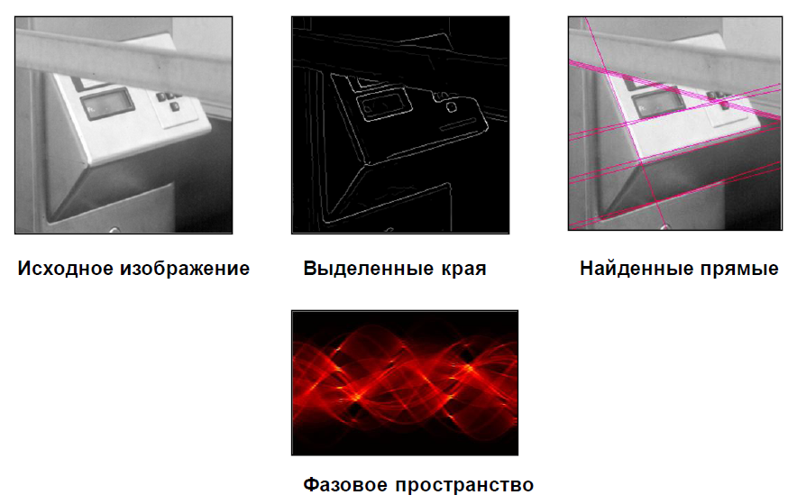
Пример работы метода

Slide 28
Недостатки метода Хафа
Шум приводит к «размытию» максимумов
Равномерно распределенные точки могут приводить к случайным пикам в аккумуляторе
Пропущенные данные также приводят к размытию значений в аккумуляторе

Slide 29
Недостатки метода Хафа

Slide 30
Недостатки метода Хафа

Slide 31
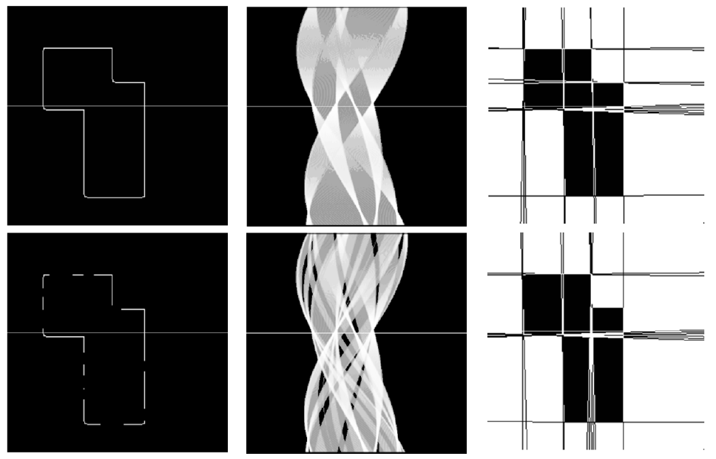
Недостатки метода Хафа

Slide 32
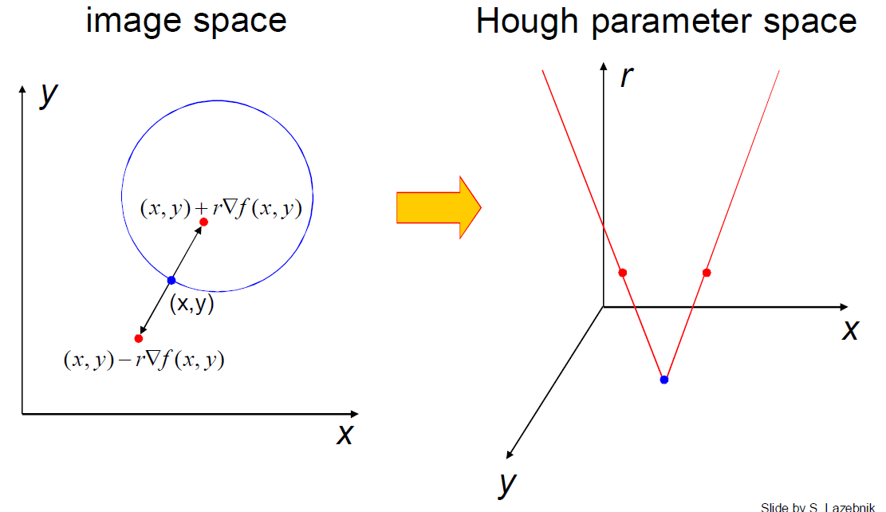
Поиск окружностей

Slide 33
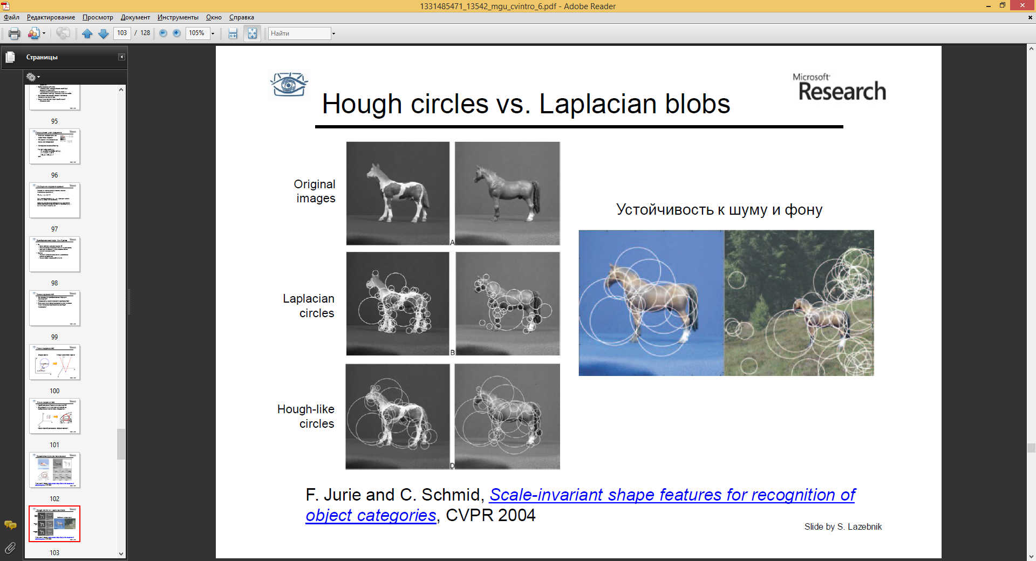
Использование в качестве дескрипторов

Slide 34
Практическая часть

Slide 35
Лабораторная работа №3
Задача:
  Разработать программу, детектирующую лица людей (котиков) в потоковом видео/видео-файле/фотографии с применением каскадного классификатора.
Этапы:
  Выделить на сцене лица, применяя каскадный классификатор из базового набора opencv. Вывести результат
  (Дополнительно 1) Разработать собственный каскадный классификатор для детектирования, используя встроенную утилиту (opencv_traincascade) или Cascade Trainer GUI

Slide 36
Полезные ссылки
https://docs.opencv.org/3.4/db/d28/tutorial_cascade_classifier.html - применение классификатора
https://docs.opencv.org/3.4/dc/d88/tutorial_traincascade.html - обучение классификатора (eng)
http://recog.ru/обучение-каскадного-классификатора/ - обучение классификатора (рус)
https://amin-ahmadi.com/cascade-trainer-gui/ - обучение классификатора с помощью сторонней программы

Slide 37

Благодарю за внимание
Толстихин Антон Артемович
madstayler93@gmail.com

